Slide 1

bs2
Arquitetura Corporativa
Projeto Piloto: Ambiente 1 Ambiente QA/Teste
Junho de 2026 • Duração: 4 Semanas

Slide 2

bs2
Arquitetura Corporativa
Objetivo Principal: Validar a Arquitetura Corporativa
Implementar o Ambiente 1 (Ambiente de QA e Teste) como piloto da arquitetura corporativa BS2, validando a integração híbrida entre infraestrutura no Datacenter Equinix (Dell VXRail) e cloud (Google Cloud Platform), a esteira CI/CD via GitHub e as ferramentas de qualidade de código.
Escopo Incluído:
Ambiente Kubernetes no Dell VXRail
Bancos de dados: Couchbase, SQL Server, PostgreSQL (GCP), Redis (GCP)
RabbitMQ para mensageria
Ferramentas de qualidade: SonarQube, Checkmarx, JMeter, Selenium
Foco do Piloto
Validar tecnologias e processos antes de expandir para ambientes de Integração, Homologação e Produção.
Integração com Delphix para provisionamento de dados
Esteira CI/CD via GitHub
Monitoramento com Prometheus/Grafana
Gestão de secrets com Vault

Slide 3
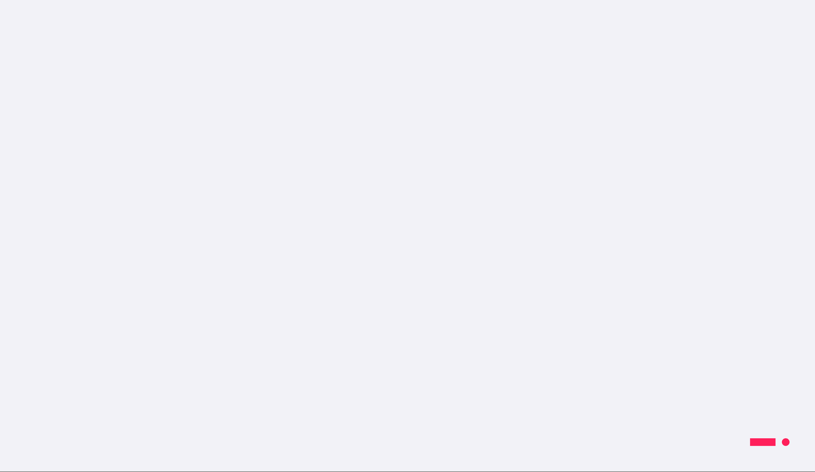
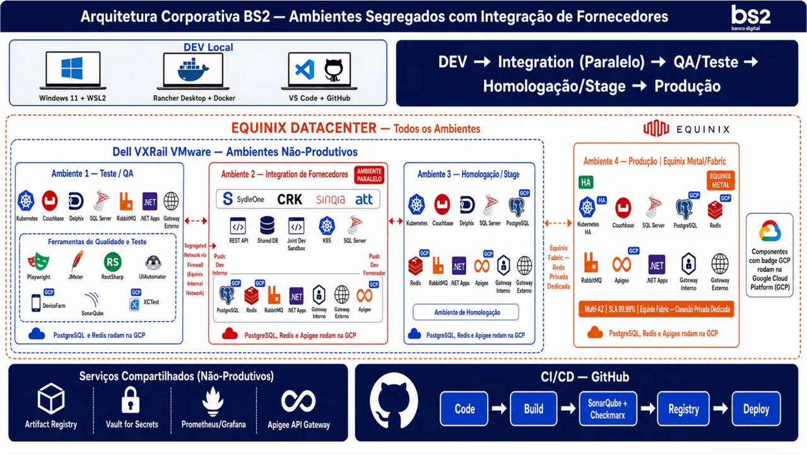
bs2
Arquitetura Corporativa
Arquitetura: Integração Híbrida Equinix + Cloud
Datacenter Equinix (VXRail)
Google Cloud Platform (GCP)
CI/CD (GitHub)
K8S, Couchbase, SQL Server, RabbitMQ, Delphix, Playwright, JMeter, SonarQube
PostgreSQL, Redis, Apigee API Gateway
Code → Build → Quality → Registry → Deploy

Slide 4
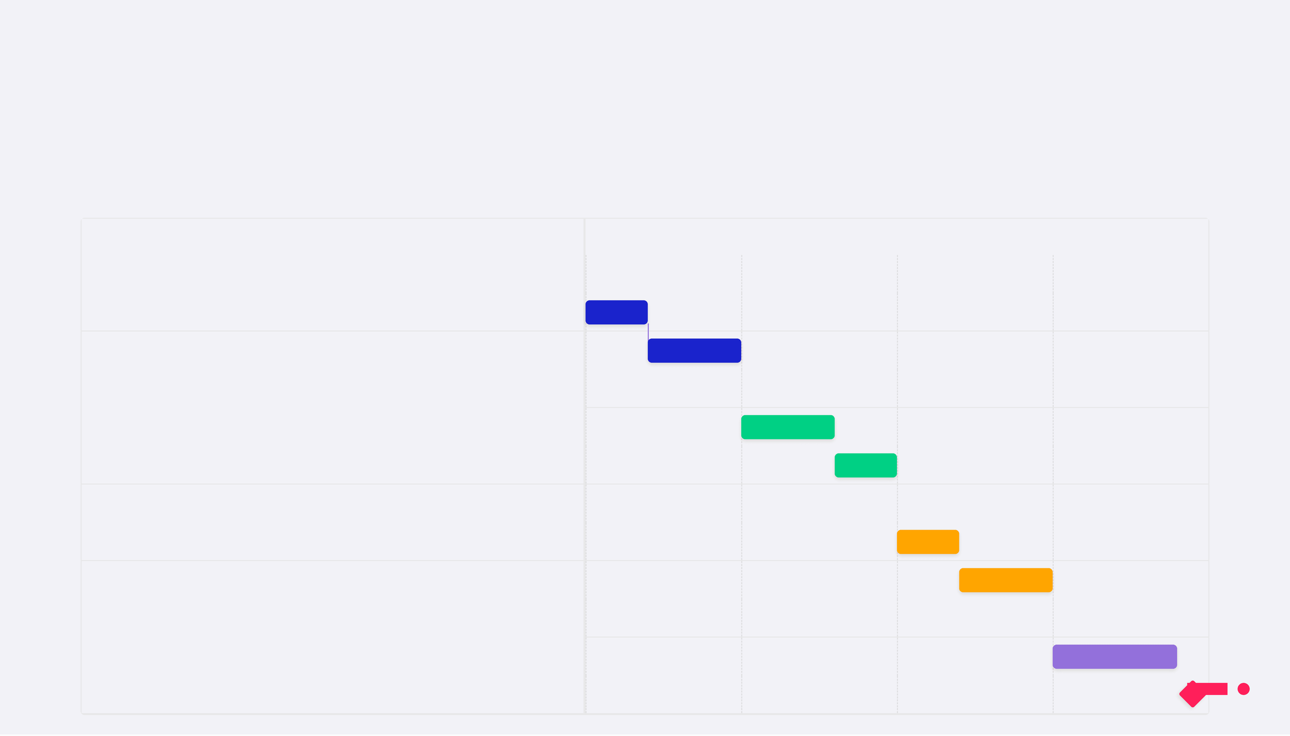
bs2
Projeto Piloto: Ambiente 1
Cronograma Executivo (Gantt)
ID
Nome da Atividade
Duração
Pred.
Semana 1
Semana 2
Semana 3
Semana 4
1
Fase 1: Preparação e Infraestrutura
5 dias
2
Configuração de Rede VXRail ↔ GCP
2 dias
3
Provisionamento K8S (Terraform)
3 dias
2
4
Fase 2: Bancos e Ferramentas
5 dias
3
5
Deploy Bancos de Dados e Redis
3 dias
3
6
Instalação SonarQube e Checkmarx
2 dias
5
7
Fase 3: CI/CD e Aplicações
5 dias
6
8
Integração GitHub Actions
2 dias
6
9
Deploy Aplicações .NET (ArgoCD)
3 dias
8
10
Fase 4: Validação e Go-Live
5 dias
9
11
Testes Integrados e Carga (JMeter)
4 dias
9
12
Sign-off e Go-Live
1 dia
11

Slide 5

bs2
Arquitetura Corporativa
Timeline: Execução em 4 Semanas (Junho — Julho 2026)
Semana
Etapa
Atividades Principais
Responsável
Preparação
Configuração de rede, VLANs, scripts IaC
SRE / Redes
1
Provisionamento
Ambiente K8S, bancos de dados, RabbitMQ
SRE / VXRail Admin
2
Qualidade
SonarQube, Checkmarx, JMeter, Selenium, Delphix
DevOps / DBA
3
CI/CD & Validação
GitHub, pipeline, deploy de teste, aprovações
DevOps / AppSec
4

Slide 6
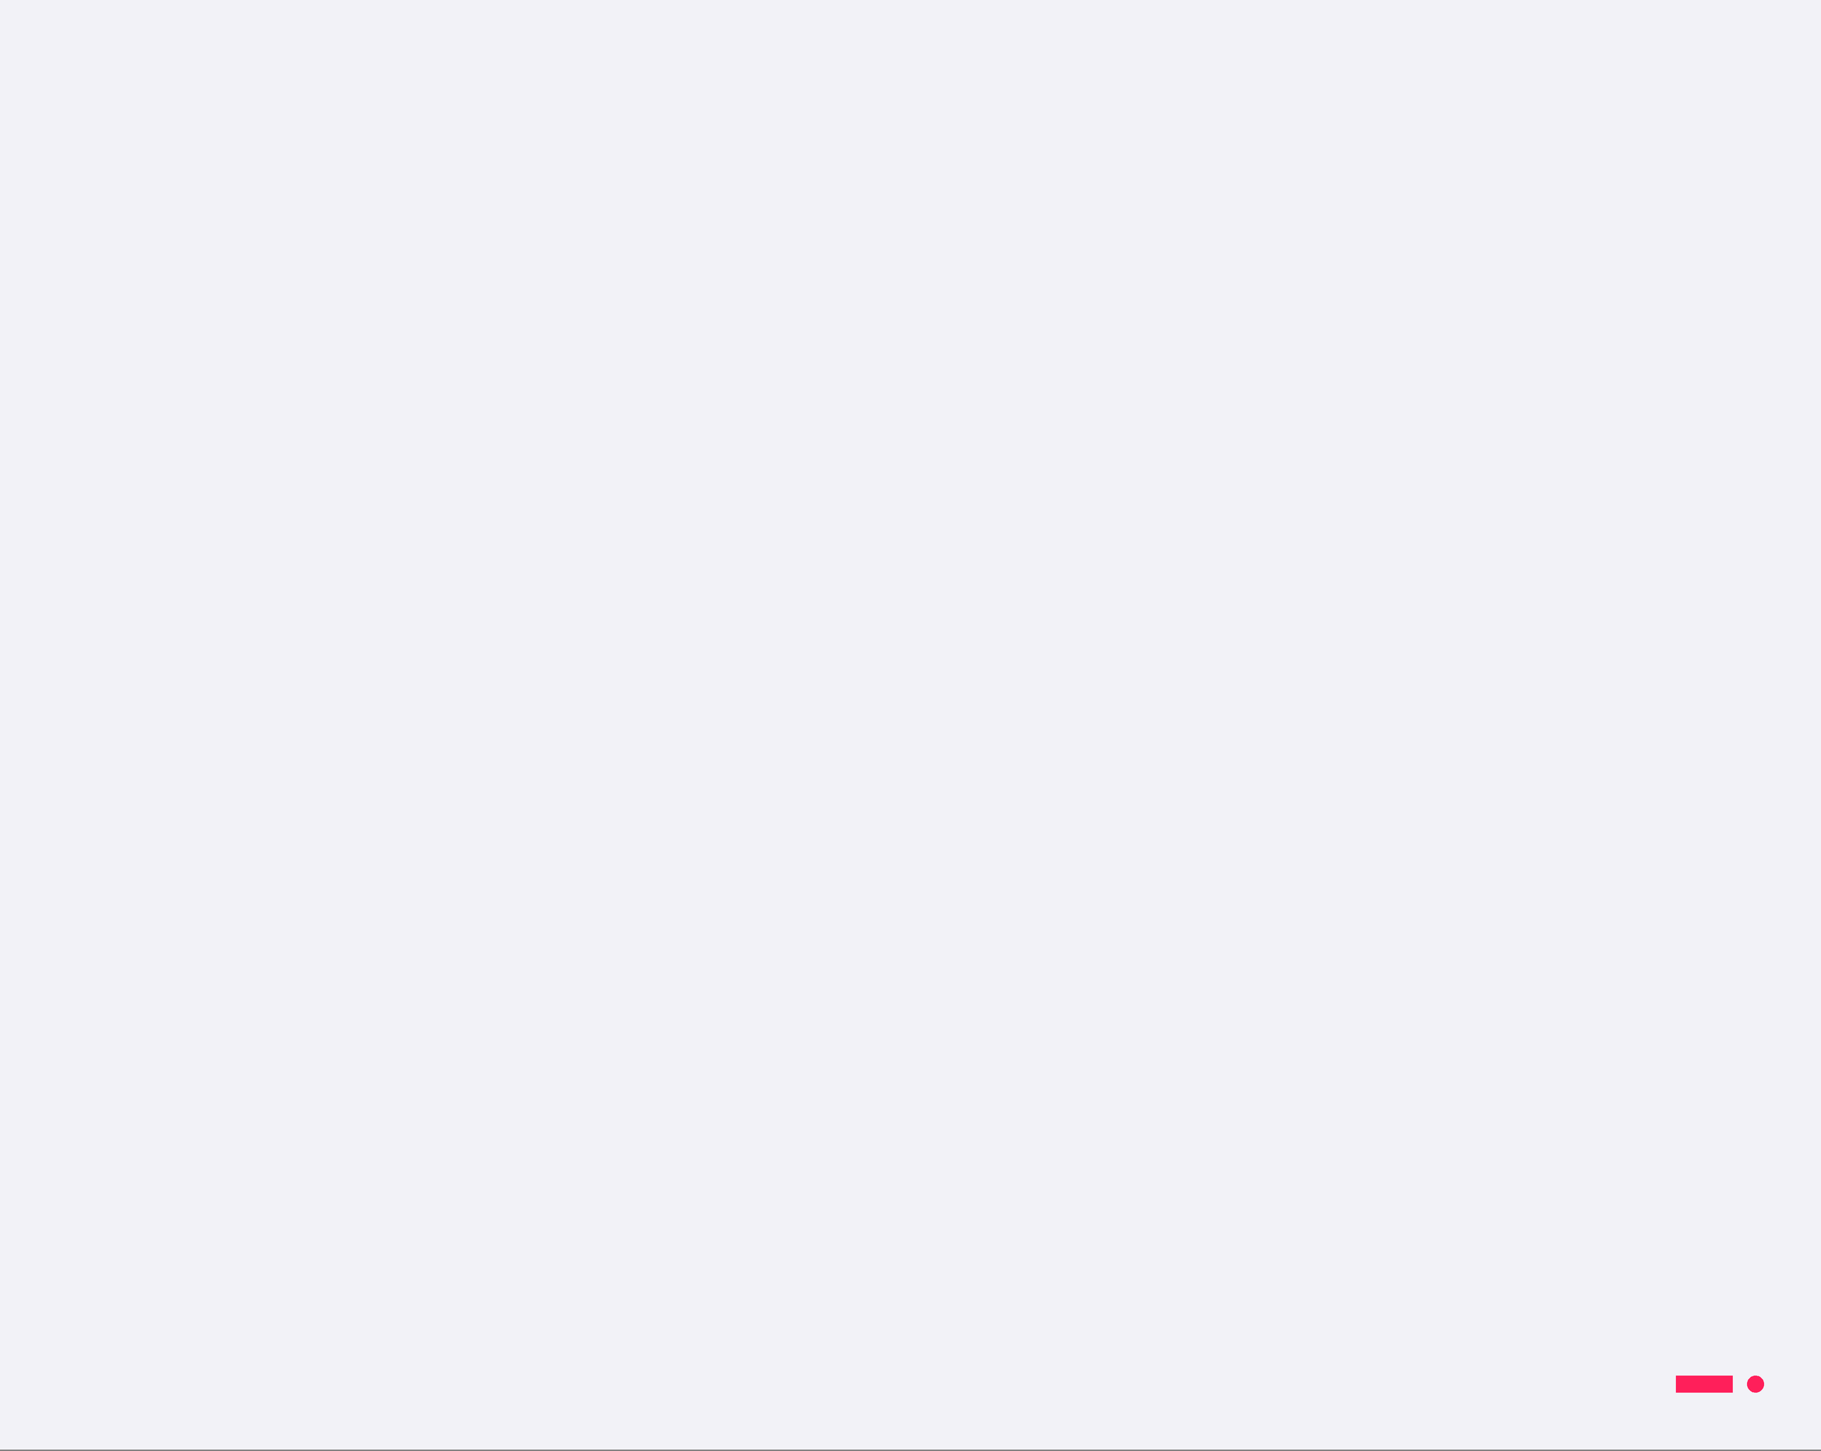
bs2
Arquitetura Corporativa
6 Marcos Críticos de Sucesso
1. Kick-off (Semana 1)
2. Rede & IaC Prontos (Fim Semana 1)
Aprovação e alocação de recursos.
Conectividade validada, scripts testados.
3. Infraestrutura Operacional (Fim Semana 2)
4. Ferramentas Integradas (Fim Semana 3)
Todos os serviços "Up and Running".
SonarQube, Checkmarx, JMeter, Selenium funcionando.
5. Pipeline Validado (Fim Semana 4)
6. Go-Live Piloto (Fim Semana 4)
Deploy automatizado funcionando.
Ambiente 1 pronto para receber aplicações.

Slide 7

bs2
Arquitetura Corporativa
Squad de Implementação: 5,5 FTE Dedicados
Cargo
Responsabilidade
Dedicação
Gestão de cronograma, riscos e comunicação
100%
Project Manager
Provisionamento GCP, IaC, automação
100%
Engenheiro Cloud/SRE
GitHub, SonarQube, Checkmarx, pipeline
100%
Especialista DevOps
Configuração de firewalls, VPN, roteamento
50%
Engenheiro de Redes
Provisionamento K8S, bancos no Datacenter Equinix
50%
Administrador VXRail
Validação de segurança, Vault, políticas
50%
Especialista AppSec
SQL Server, PostgreSQL, Delphix
50%
DBA

Slide 8

bs2
Arquitetura Corporativa
Estrutura de Governança e Cadência de Comunicação
Estrutura de Governança
Cadência de Reuniões
Sponsor Executivo: CTO / Diretor de Tecnologia BS2
Daily Standup: 09:00 - 09:15 (Squad de Implementação)
Líder do Projeto: Project Manager (100% dedicado)
Status Report: Sexta-feira 14:00 (Stakeholders)
Comitê de Aprovação: CTO, Head de Arquitetura, Head de Infraestrutura, CISO
Gate Review: Fim de cada semana (Comitê de Aprovação)

Slide 9

bs2
Arquitetura Corporativa
Semana 1: Preparação de Rede e Infraestrutura como Código
Atividades Principais
Entregáveis da Semana 1
Configuração de VLANs no VXRail (segregação de tráfego)
Documentação de rede atualizada
Configuração de regras de firewall (acesso entre VXRail e GCP)
Scripts Terraform versionados
Playbooks Ansible validados
Criação de scripts Terraform para provisionamento de K8S
Teste de conectividade bem-sucedido (< 50ms latência)
Criação de playbooks Ansible para configuração pós-deploy
Estabelecimento de conectividade VXRail ↔ GCP (VPN IPsec ou Cloud Interconnect)
Testes de latência e throughput

Slide 10

bs2
Arquitetura Corporativa
Semana 2: Provisionamento de Infraestrutura Base
Atividades Principais
Execução dos scripts Terraform para criar infraestrutura
Entregáveis da Semana 2
Ambiente K8S operacional
Provisionamento de ambiente K8S (3 nós: 1 master, 2 workers)
Bancos de dados funcionando
Instalação de Couchbase, SQL Server, RabbitMQ no VXRail
Delphix configurado
Dashboard Grafana com métricas
Provisionamento de PostgreSQL e Redis na GCP
Configuração de Delphix para provisionamento de dados
Integração de monitoramento (Prometheus/Grafana)

Slide 11

bs2
Arquitetura Corporativa
Semana 3: Instalação de Ferramentas de Qualidade e Teste
Atividades Principais
Entregáveis da Semana 3
Instalação do SonarQube (com PostgreSQL como backend)
Ferramentas acessíveis
Testes de funcionalidade bem-sucedidos
Instalação do Checkmarx para análise de segurança
Dados de teste disponíveis via Delphix
Instalação do JMeter para testes de carga
Instalação do Selenium para testes automatizados (E2E)
Integração entre as ferramentas
Provisionamento de dados de teste via Delphix
Configuração de alertas e relatórios

Slide 12
bs2
Arquitetura Corporativa
Semana 4: Integração CI/CD e Validação Final
Atividades Principais
Entregáveis da Semana 4
Configuração do GitHub (repositório, branch protection, code review)
Pipeline CI/CD funcional
Aplicação deployada com sucesso
Instalação de runners do GitHub no ambiente K8S
Relatórios de qualidade e segurança aprovados
Criação do pipeline CI/CD (Code → Build → Quality → Registry → Deploy)
Integração com SonarQube e Checkmarx
Configuração do Artifact Registry (Google Cloud)
Deploy de aplicação ".NET App" de teste
Testes de segurança (AppSec Sign-off)
Validação de performance (JMeter) e testes E2E (Selenium)

Slide 13

bs2
Arquitetura Corporativa
5 Riscos Principais e Estratégias de Mitigação
Risco
Probabilidade
Impacto
Mitigação
Média
Alto
Testes de rede na Semana 1; Cloud Interconnect se necessário
Latência excessiva VXRail ↔ GCP
Alta
Médio
Testes em sandbox antes de aplicar no VXRail
Falha nos scripts IaC
Média
Alto
Alocação formal no início; escalação ao CTO se houver conflito
Indisponibilidade de recursos
Baixa
Médio
Envolvimento do AppSec desde o início; revisões semanais
Atraso em aprovações de segurança
Baixa
Médio
Validação de compatibilidade na Semana 1
Incompatibilidade de versões

Slide 14

bs2
Arquitetura Corporativa
5 Aprovações Formais Necessárias para Go-Live
1. Aprovação Técnica (Tech Lead/Arquiteto)
Arquitetura implementada conforme desenho; documentação completa.
2. Aprovação de Qualidade (QA Lead)
Ferramentas de teste operacionais; testes de carga bem-sucedidos.
3. Aprovação de Segurança (CISO/AppSec)
Testes de penetração aprovados; políticas de acesso validadas.
4. Aprovação de Operações (Head de Infra)
Monitoramento ativo; plano de backup e DRP aprovado.
5. Aprovação Executiva (CTO)
Projeto dentro do cronograma e orçamento.

Slide 15

bs2
Arquitetura Corporativa
Orçamento Total: R$ 306.500
Item
Custo Estimado
Item
Custo Estimado
Licenças de Software
SonarQube (1 ano)
R$ 15.000
Recursos Humanos
Squad de Implementação (4 semanas)
R$ 150.000
Checkmarx (1 ano)
R$ 25.000
Delphix (1 ano)
R$ 30.000
Outros
Contingência (10%)
R$ 31.500
Infraestrutura Cloud (GCP)
PostgreSQL (1 ano)
R$ 20.000
TOTAL
R$ 306.500
Redis (1 ano)
R$ 10.000
Apigee (1 ano)
R$ 25.000

Slide 16

bs2
Arquitetura Corporativa
Próximas Ações: Aprovação e Kick-off
Aprovação Formal
Preparação de Infraestrutura
4
1
Apresentar este plano ao Comitê de Aprovação
Validar disponibilidade de hardware e cloud
Kick-off
Alocação de Recursos
5
Reunião de lançamento com a Squad (Semana 1)
2
Confirmar disponibilidade da Squad de Implementação
Timeline
Contratação de Licenças
3
Aprovação esperada para a próxima semana; Kick-off em Junho de 2026.
Iniciar processo de aquisição de software

Slide 17

bs2
Arquitetura Corporativa
Ambiente 1: Piloto Validado para Expansão Futura
O Ambiente 1 atuará como piloto para validar:
Visão de Futuro
Integração híbrida no Datacenter Equinix + cloud
Após aprovação, os scripts validados serão reutilizados nos demais ambientes (Integration, Stage, Produção) em projetos subsequentes, otimizando cronograma e reduzindo riscos.
Automação de infraestrutura (IaC)
Esteira CI/CD via GitHub
Próxima Fase:
Ferramentas de qualidade e segurança
Ambiente 2 (Integration de Fornecedores) — Projeto Incremental
Procedimentos operacionais

